Slide 1
ОКРУЖЕЊЕ
Уна Петровић и Милица Мићић I IV1
школска година 2022/2023.

Slide 2
САДРЖАЈ
01
03
02
04
УВОД
ГРАД
О окружењу и његовим променама
Проблеми града и решења
СЕЛО
ЗАКЉУЧАК
Проблеми села и решења
Однос села и града и њихови узајамни утицаји

Slide 3
01
УВОД
О окружењу и његовим променама

Slide 4
Окружење у коме одраста младеж Србије јасно указује на многобројне системске проблеме са којима се ваља суочити. Најуочљивија последица тих проблема јесу миграције (и унутрашње и спољашње).

Slide 5
Унутрашње миграције
За разлику од појединих држава Западне Европе и ЕУ, где статистика показује напредак села, у Србији је ситуација таква да су исељавања из села у градове толико рапидна да руралне средине замиру или остају потпуно ненасељене.

Slide 6
70%
29,47%
Проценат становништва за који се сматра да ће до 2050. године насељавати градове
Проценат насеља у Србији са бројем становника мањим од 200

Slide 7
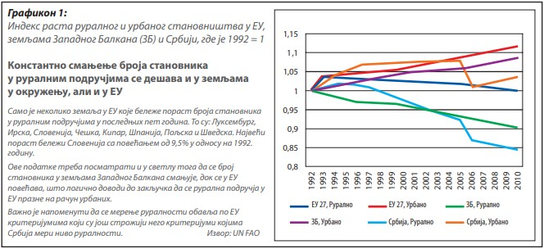

Slide 8
УЗРОЦИ И ПОСЛЕДИЦЕ ПРЕЛАСКА ИЗ СЕЛА У ГРАД
УЗРОЦИ
ПОСЛЕДИЦЕ
Боље прилике у запослењу, рекреацији и културном уздизању
Здравствена сигурност
Пренасељеност градова
Глобализација
Нестанак села и сеоских делатности

Slide 9
02
СЕЛО
Проблеми села и решења

Slide 10
ПРОБЛЕМИ СЕЛА
Инфраструктура
Образовање
Одлагање пољопривредног отпада
Здравствене и санитарне установе

Slide 11
ИНФРАСТРУКТУРА
Неразвијена инфраструктура → лоша повезаност са другим местима → препрека за добро пословање
ПРОБЛЕМИ
РЕШЕЊА
Недостатак напајања и нестанци струје
Проблем комуникације мештана са људима ван области
Изградња путњва и мостова са циљем повезаности села и градова: каријерни проспекти и доступност здравствених установа
Обавезно и стабилно снабдевање електричном енергијом које обезбеђује влада

Slide 12
ОБРАЗОВАЊЕ
ПРОБЛЕМИ
РЕШЕЊА
Недостатак квалитетних кадрова и објеката
Веће ангажовање у кућним и пољопривредним него у школским активностима
Увођење мера за обавезно образовање и изградња повољних услова за развој истог

Slide 13
ОДЛАГАЊЕ ПОЉОПРИВРЕДНОГ ОТПАДА
ПРОБЛЕМИ
РЕШЕЊА
Немарно одлагање отпада које угрожава околину и мештане
Увођење мера за правилно одлагање: интензивније прикупљање, сакупљање на гомилу, уништавање од стране стручњака

Slide 14
ЗДРАВСТВЕНЕ И САНИТАРНЕ УСТАНОВЕ
ПРОБЛЕМИ
РЕШЕЊА
Недостатак квалитетних кадрова и објеката у здравству
Недостатак добрих санитарних просторија - опасност по хигијену и здравље
Обезбедити добар санитарни чвор и добре болнице и образовано и искусно здравствено особље од стране владе

Slide 15
ГРАД
03
Проблеми града и решења

Slide 16
ПРЕДМЕТИ УРБАНИЗАЦИЈЕ
ЕКОНОМСКИ
НАПРЕДАК
ДРУШТВЕНИ
НАПРЕДАК
КЛИМАТСКЕ
ПРОМЕНЕ
Економски раст
Еколошка криза (загађеност ваздуха, воде и простора), глобално загревање, киселе кише, природне катастрофе
Квалитет живота
Главни циљ урбанизације је постизање баланса између друштвено-економског напретка и контроле климатских промена.

Slide 17
ПРОБЛЕМИ ГРАДА И РЕШЕЊА
 | ПРОБЛЕМ | РЕШЕЊЕ
1 | Довод енергије | Модерни енергетски системи, самоодрживи системи
2 | Водоснабдевање | Рециклажа отпадних вода, унапређење иригационих система модерним технологијама
3 | Саобраћајне гужве | Дигитално умрежавање: повезаност система са појединцима ради транспарентности података -> предвиђање гужви
4 | Еколошка криза | Електрични аутомобили, већа употреба јавног превоза, циркуларна економија, редукција отпада и управљање истим

Slide 18
ПРОБЛЕМ ЕНЕРГИЈЕ
ПРИМЕР ЗГРАДА
Проблем:
40% глобалне потрошње енергије потиче из зграда
Решење:
Модерни енергетски системи са сензорима (утрошак енергије по потреби, а не по рутини - нпр. за грејање; додатно праћење температуре, светлости и квалитета ваздуха)
Активне зграде - производе више енергије него што потроше

Slide 19
ПРОЦЕСИ РЕШАВАЊА ПРОБЛЕМА ГРАДА
Решавање проблема у корену
Употреба погодности технологија
Дефинисање
проблема
Одрживи развој
Циркуларна економија
Технолошка револуција
Умрежавање, размена информација, интелигентна обрада података
Затворени економски циклуси

Slide 20
04
ЗАКЉУЧАК
Однос села и града и њихови узајамни утицаји

Slide 21
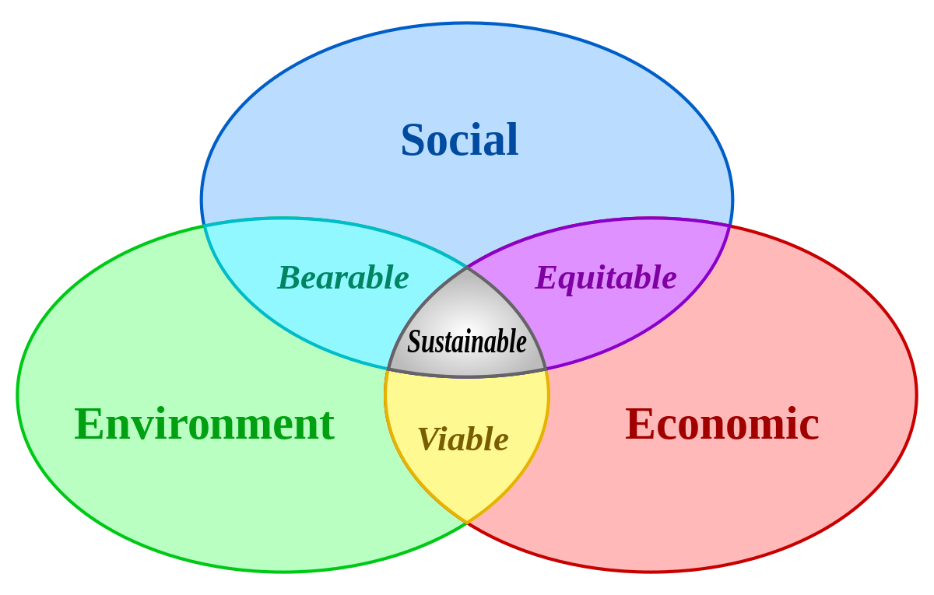
ОДРЖИВИ РАЗВОЈ

Slide 22
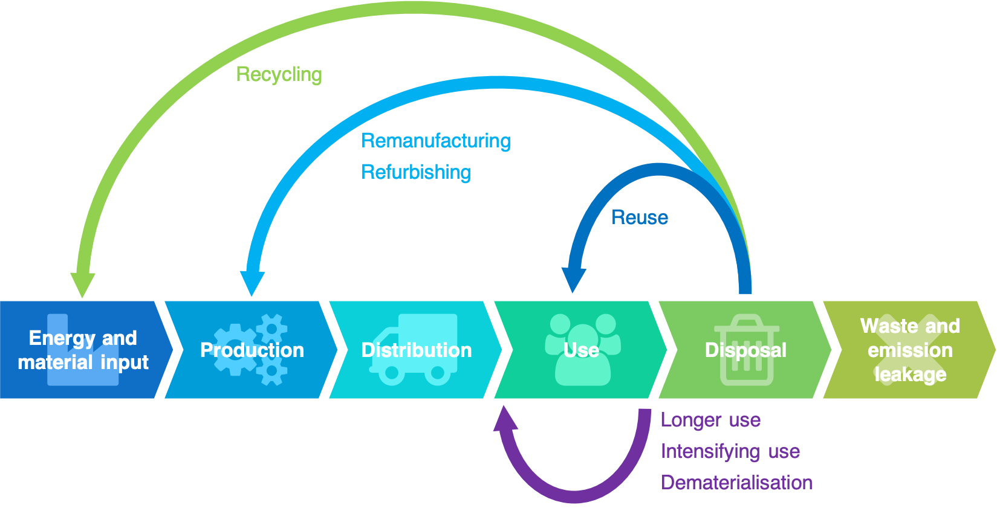
ЦИРКУЛАРНА ЕКОНОМИЈА

Slide 23
Демографске промене на селу и у граду са собом доносе велики број изазова. Једини начин да се они превазиђу јесу систематичне промене у начину управљања селом, односно градом. Уместо фокусирања на искључиво једне или друге, потребно је увидети потенцијал сарадње између руралних и урбаних области, те радити на развоју исте.

Slide 24
Извори:
https://bif.rs/
https://socijalnoukljucivanje.gov.rs/wp-content/uploads/2014/05/buducnost_sela_web.pdf
https://publichealthreviews.biomedcentral.com/
https://www.weforum.org/
https://circulars.iclei.org/
https://ecotrust.ca/
https://assignmentpoint.com/

